Slide 1

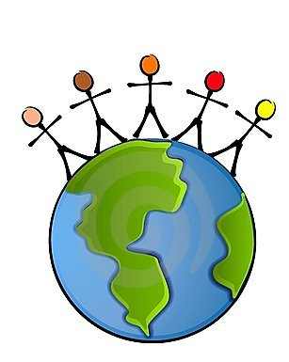
Realizzato da Geol. Emiliana Simeone
ORG MOLISE
PROGETTO PER LA SCUOLA PRIMARIA IN RELAZIONE AL RISCHIO SISMICO “BALLIAMO CON GAIA”.

Slide 2
Chi è il GEOLOGO?????
Il GEOLOGO è un individuo curioso e appassionato del mondo che lo circonda. Il suo compito è quello di ricostruire la storia del nostro Pianeta attraverso indizi conservati nelle rocce, nei sedimenti dei laghi e dei mari, nel ghiaccio dei ghiacciai, nelle forme del paesaggio. In altre parole il geologo è lo storico della Terra. Per diventare geologi bisogna laurearsi in Scienze geologiche e non deve spaventare la vita all’aria aperta, comprese le lunghe camminate con carta e bussola alla mano.
Le sue competenze sono fondamentali nel settore edilizio, in quanto la costruzione di edifici, ponti, gallerie non può prescindere da un esame preventivo del terreno per valutarne fattibilità e impatto ambientale. Nel dettaglio, egli si occupa di valutare l’edificabilità dell’area prescelta, ossia controllare che non ci siano rischi di frane, cedimenti del suolo.

Slide 3

Cosa è la geologia??????
La geologia è: la scienza che studia la Terra
Da sempre l'uomo si è dovuto confrontare con la natura: per difendersi dagli eventi naturali dannosi; per conoscere il territorio dove poter costruire i villaggi e sviluppare le attività agricole e poi artigianali; per reperire materie prime necessarie alla costruzione di armi, manufatti e abitazioni. La necessità di osservare l'ambiente, in particolare la superficie terrestre e le sue forme, nasce con questo tipo di esigenze.
Anche se il termine GEOLOGIA ‒ la scienza che ha come oggetto di studio la struttura, la forma e l'evoluzione della Terra ‒ è relativamente recente, già in tempi molto antichi fiorirono considerazioni su fenomeni di natura geologica.

Slide 4
Come è formata la TERRA??
Per mostrare la struttura del pianeta e la differenza tra crosta, mantello e nucleo vi narrerò il racconto dell’Uovo Sodo:
Un giorno, ad una gallina era scappato di fare un uovo sodo.
Era molto perplessa, guardava il suo uovo e si chiedeva cosa mai avrebbe dovuto farne.
Passò di là per caso un topolino dalla mente acuta e dalla pancia vuota….in pochi attimi capì la situazione e, pregustando già il gustoso pranzetto che avrebbe fatto di lì a poco, salutò ossequiosamente la gallina: “Buondì signora Cocca, cosa sta osservando con tanta attenzione?”.
“Sto guardando il mio ovetto, signor topo, non capisco cosa sia successo ma …mi è uscito sodo!”
“Ohh, signora gallina ma lei lo sa che quel suo uovo racchiude in sé il mistero della nostro pianeta? Il mistero della Terra?”

Slide 5
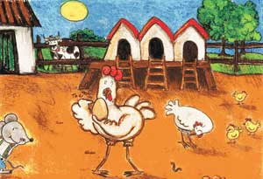
La gallina, che non aveva un gran cervello, si sentì tutta lusingata: “ma cosa dice, signor Topo, si tratta solo del mio solito ovetto giornaliero, solo che questo mi è uscito già cotto!”.
Il topino insistette: “Me lo dia, signora Cocca, e le rivelerò il segreto della Terra”.
La gallina, incuriosita, consegnò il suo uovo tra le zampe del topolino che subitò cominciò a raccontare: “ Ecco vede, signora Cocca, il nostro pianeta, la Terra, è fatto a strati, un po’ come un uovo sodo….”.

Slide 6
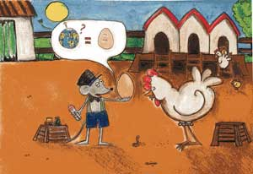
“Ma no..!!!!!Ma cosa mi dice?!!!!” interruppe la gallina.
“Certo, proprio così” riprese il topo “così come l’uovo è protetto da un guscio esterno rigido e resistente, anche il pianeta terra ha il suo guscio fatto di rocce solide e compatte. Questo strato esterno è chiamato CROSTA”
“Crosta? Come una crosta di formaggio?” chiese la gallina.
“Mmmmmh, che fame che ho!!!!” disse tra sé e sé il topo, distraendosi un po’, ma subito riprese il suo raccconto: “sì, un po’ come la crosta del formaggio ma questa è fatta solo di rocce dure, non si può addentare o lei si spezzerebbe il becco ed io i miei bei dentini” sorridendo il sorcetto fece luccicare i suoi dentini aguzzi. “Il suo nome scientifico è CROSTA TERRESTRE!”

Slide 7
“La crosta terrestre, però…” continuò il topolino “ pur ricoprendo tutta la superfice della terre non è tutta intera...ma è spezzettata in tanti tesserine, di forma e dimensioni diverse, chiamate placche…” e così facendo il topino schiacciò un po’ l’uovo tra le sue zampette frantumando leggermente il guscio “..così vede..”
“ehi!!!! …ma così mi ha rotto un po’ l’uovo..” si lamentò la gallina.
“…non importa…vuole o non vuole svelare il mistero della Madre Terra?” la rabbonì il topo.
“allora continuiamo…dove ero arrivato?.. ah sì …..i pezzettini di crosta, in realtà, sono grandissimi, possono trasportare continenti e oceani e si muovono gli uni rispetto agli altri..”
“ si muovono???? Ma non dica fandonie signor Topo” chiocciò la gallina “lo sanno tutti che il terreno è fermo…pensi che gli uomini addirittura lo chiamano Terraferma!”
“ se le dico che si muovono ..è così mi creda….scivolano sopra lo strato sottostante…solo che si muovono così lentamente che noi non ce ne accorgiamo.

Slide 8
Vediamo forse i fili d’erba quando crescono? No! ce ne accorgiamo quando sono già cresciuti!!!!” e così dicendo il topino cominciò allegramente a sbucciare l’uovo fino ad ottenere un uovo completamente pelato in cui l’albume rappreso (il bianco dell’uovo!) luccicava ai raggi dell’ultimo sole.
“ecco vede signora gallina, lo strato sottostante, quello che nell’uovo si chiama albume, nella terra si chiama MANTELLO, ed è formato da roccia incandescente e densa. Il calore che proviene dal centro della terra rimescola queste rocce un po’ come in un pentola di minestrone e questo rimescolio fa muovere le placche (ovvero i pezzi di guscio) che stanno sopra.”
Il topino ormai non riusciva più a controllare la fame che lo attanagliava, deglutiva in continuazione e si leccava i baffi pregustando l’appetitoso spuntino.

Slide 9
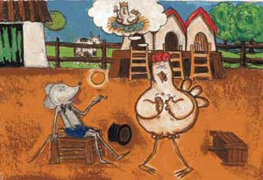
“Ma questo è ancora niente …andando ancora più in profondità…verso il centro della terra…” e cominciò pian pianino a sbocconcellare con delicatezza l’albume dell’uovo “si trova il Nucleo, così come qui nell’uovo …chomp…chomp…. si incontra il tuorlo giallo.”
Il piccolo sorcio aveva ormai mangiato tutto l’albume e ora teneva tra le sue zampette una piccola pallina gialla: il tuorlo.
“Il nucleo della terra è caldissimo, quasi come il sole; ed è costituito in prevalenza da due metalli: ferro e nichel…ed è qui che ha origine la misteriosa forza magnetica della terra quella che non ci fa mai perdere la bussola… ed ecco svelato il mistero della Terra” e così dicendo il topino ingoiò in un colpo solo ciò che restava dell’uovo.
“Forteee!” dichiarò estasiata la gallina “..ed io che pensavo che fosse solo un semplice e comunissimo uovo sodo…!”

Slide 10
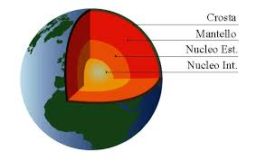
La crosta terrestre, il mantello ed il nucleo:
Crosta terreste: è l’involucro solido più esterno della Terra il cui spessore è di alcune decine di km.
È solo una sottilissima pellicola in confronto agli oltre 6300 km del raggio terrestre. Conserva dati e informazioni su quasi tutta la lunghissima storia del nostro pianeta.
Sulla crosta terrestre si svolgono numerosi processi chimici, fisici e biologici che regolano le continue trasformazioni del «Sistema integrato terra».
La crosta è costituita dalle rocce, a loro volta formate dai minerali.
Lo studio delle rocce ha messo in evidenza che molte di esse si sono formate in profondità e ha permesso di ricostruire processi interni della Terra non direttamente osservabili.
Nucleo:è la parte più interna della terra, è caldo ed è composto da due parti: un nucleo interno solido ed uno esterno liquido.
Sulla natura del nucleo sono state fatte nel tempo varie ipotesi: attualmente geofisici e geochimici sono concordi nell’affermare che il nucleo sarebbe formato di ferro puro (con il 5% di nichel).
Mantello: rappresenta lo strato del Pianeta Terra compreso tra la crosta terrestre, la parte più superficiale, ed il nucleo la parte più interna. Lo si incontra mediamente intorno ai 70 km di profondità dalla superficie terrestre ed è formato da roccia incandescente e densa che muovendosi provoca lo spostamento delle zolle litosferiche.

Slide 11
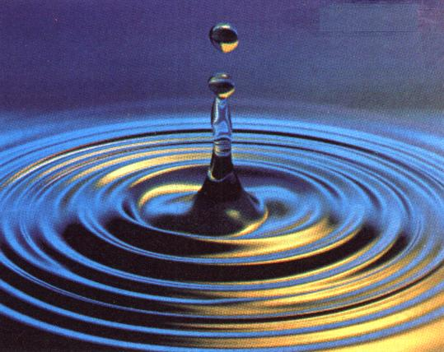
Conoscere ilterremoto…..
Che cos’è il terremoto e quando si verifica????
Il terremoto o sisma è un fenomeno naturale. È un improvviso e rapido scuotimento della crosta terrestre. Si verifica quando le onde sismiche da una zona nella profondità della Terra giungono in superficie e si propagano in tutte le direzioni (come quando si lancia un sasso nello stagno). I terremoti, come l’attività vulcanica, sono manifestazioni della continua trasformazione ed evoluzione del pianeta Terra.
ONDE SISMICHE:
Le onde sismiche sono onde che si generano dalla zona in profondità dove avviene la rottura delle rocce della crosta terrestre (ipocentro) e si propagano in tutte le direzioni fino in superficie, come quando si getta un sasso in uno stagno. Esistono vari tipi di onde che viaggiano a velocità diversa: onde P, le più veloci, onde S, arrivano per seconde e onde superficiali.

Slide 12
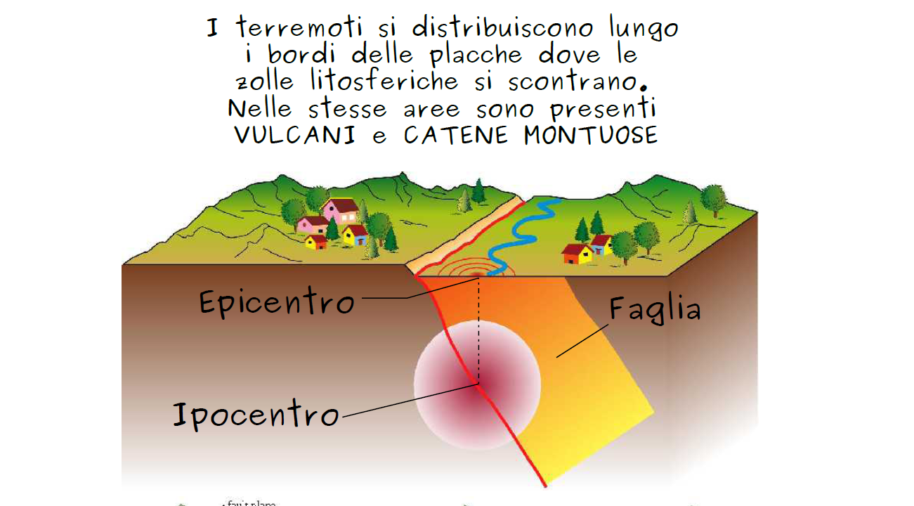
Da cosa è provocato il terremoto?
Il terremoto è provocato dai movimenti delle ZOLLE in cui è suddiviso l’involucro esterno della Terra (Litosfera). Le zolle si allontanano, si scontrano, scorrono una di fianco all’altra. Quando lo sforzo generato da tali movimenti supera il limite di resistenza delle rocce che costituiscono la crosta terrestre, esse si rompono in profondità lungo superfici chiamate FAGLIE. L’energia accumulata si libera ed avviene il terremoto.

Slide 13
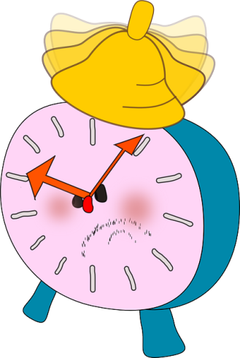


Quando avvengono i terremoti????
I terremoti possono avvenire in qualunque momento dell’anno, con qualunque tempo atmosferico ed in qualunque ora del giorno o della notte. Questo, perché si originano in profondità e sono indipendenti da quello che avviene sulla superficie terrestre.

Slide 14

il terremoto si può prevedere??
MAGNITUDO: esprime la quantità di energia sprigionata da un terremoto, indipendentemente dagli effetti con cui si manifesta in superficie.
Il TERREMOTO non si può prevedere, se per previsione si intende l’anno, il mese, l’ora il luogo e la magnitudo di una scossa di terremoto. L’unica previsione possibile è di tipo statistico basata sulla conoscenza dei terremoti del passato, che ci consente di stabilire quali sono le zone più pericolose del territorio.

Slide 15
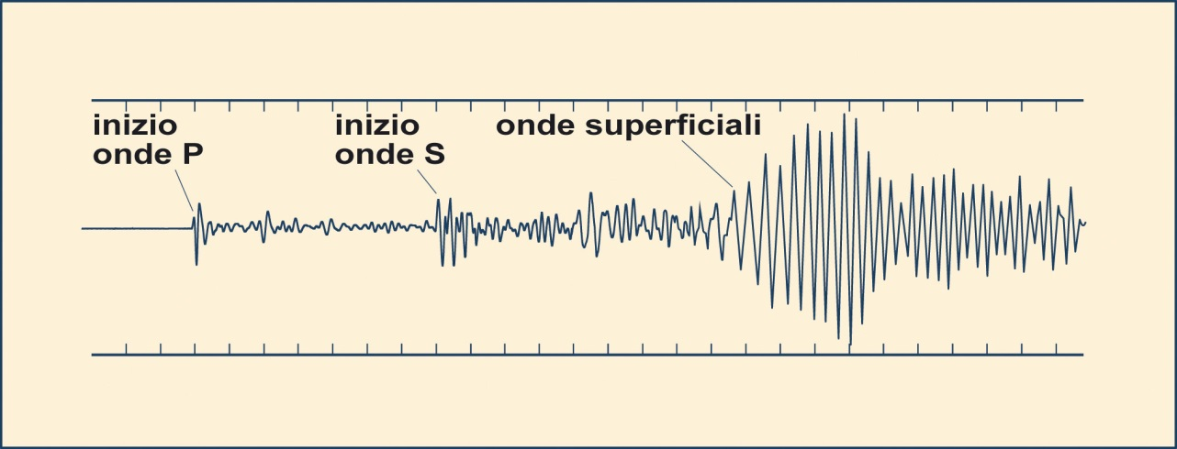
Quanto dura un terremoto??
SISMOGRAMMA: rappresentazione grafica delle oscillazioni del terreno provocate dal passaggio delle onde sismiche.
Le oscillazioni rilevate dai sensori, chiamati sismometri vengono registrate e successivamente elaborate per calcolare la magnitudo e l’epicentro dei terremoti.
La durata delle oscillazioni avvertite dall’uomo non supera, quasi mai, il minuto ed, in media, le oscillazioni più forti durano poche decine di secondi.
La durata di una scossa sismica ottenuta misurandola lunghezza del SISMOGRAMMA, dove sono registrate anche le oscillazioni non avvertite dall’uomo, può raggiungere invece alcuni minuti.

Slide 16
Quale è l’evoluzione nel tempo di un terremoto???
Un terremoto, soprattutto se forte, non si manifesta con una sola scossa ma con una sequenza di scosse.
Alla scossa principale generalmente seguono nel tempo scosse di magnitudo sempre più bassa.
Quando non è possibile individuare una scossa principale, ma si osservano numerose scosse di entità simile, si parla di sciame sismico che può durare anche mesi.

Slide 17
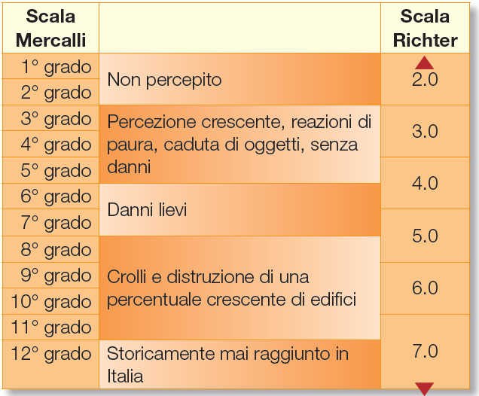
Come si misura un terremoto??
Il terremoto può essere «misurato» attraverso la registrazione del fenomeno da parte di strumenti chiamati sismografi.
Per definire la forza di un terremoto vengono utilizzate due scale di misurazione:
Scala Richter: per calcolare la magnitudo si ricorre alle registrazioni della scossa tracciate dai sismografi.
Scala Mercalli: attribuisce l’intensità del terremoto in base all’osservazione dei suoi effetti sull’uomo, sugli edifici e sull’ambiente.

Slide 18
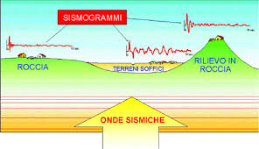
Gli effetti di un terremoto sono gli stessi ovunque???
Lo scuotimento degli edifici, a parità di distanza dall’ipocentro, non è uguale dappertutto, ma dipende dalle condizioni locali del territorio, in particolare dal tipo di terreni in superficie e dalla morfologia.
SCUOTIMENTO MASSIMO: terreni soffici, cima dei rilievi e lungo i bordi delle scarpate.
SCUOTIMENTO MINIMO: minore sui terreni rigidi (roccia)

Slide 19
Cos’è il rischio sismico???
È la stima del danno che ci si può attendere in una certa area ed in un certo intervallo di tempo a causa del terremoto.
Il livello di rischio dipende quindi dalla frequenza con cui avvengono i terremoti e da quanto sono forti (PERICOLOSITà SISMICA); ma dipende anche dalla qualità delle costruzioni (VULNERABILITà SISMICA), dalla densità degli abitanti e dal valore di ciò che può subire un danno (ESPOSIZIONE).

Slide 20
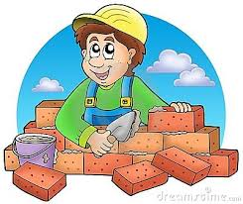

Si può ridurre il rischio sismico????
SI e per raggiungere tale
risultato è necessario
intervenire sulla capacità
di resistenza degli edifici,
ma anche educare
la popolazione ai
comportamenti corretti da
adottare prima, durante e dopo
un terremoto.

Slide 21
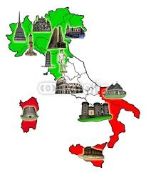
L’Italia è un paese ad elevato rischio sismico??
Si l’Italia è un Paese ad elevata sismicità, per la frequenza e per l’intensità dei terremoti che la interessano, ed ha un patrimonio edilizio vulnerabile, poiché vecchio e spesso costruito senza criteri antisismici. Inoltre il valore inestimabile dei suoi monumenti ed i numerosi luoghi d’arte rendono elevata l’esposizione sismica del suo territorio.

Slide 22
e IL COMUNE DOVE VIVO SI TROVA IN ZONA SISMICA??
Cosa indicano le zone sismiche
In base alla frequenza ed alla intensità dei terremoti del passato con le moderne tecniche di analisi di pericolosità, tutto il territorio italiano è stato classificato in 4 zone sismiche.

Slide 23
la zona 1 è la più pericolosa dove statisticamente possono verificarsi terremoti di forte intensità;
la zona 2 è soggetta a terremoti didi media e forte intensità;
la zona 3 è caratterizzata da terremoti di media e bassa entità;
la zona 4 è la zona considerata meno pericolosa.

Slide 24
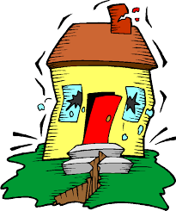
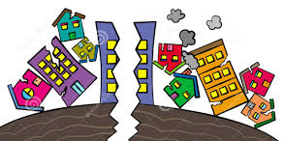
La protezione degli edifici…
Cosa accade ad un edificio durante un terremoto???
L’edificio oscilla avanti e indietro seguendo il movimento del terreno.
Perché gli edifici si danneggiano in modo diverso???
Gli edifici subiscono danni diversi perché differenti sono i materiali di costruzione (murature in pietrame, in legno, in cemento armato…), realizzazione (buona o cattiva qualità dei materiali), numero di piani, tipo di terreno di fondazione (rigido, soffice, in pendio..).
Ogni edificio si può danneggiare in modo diverso dall’altro.

Slide 25
Cosa comporta che il comune sia classificato sismico??
Comporta che chiunque costruisca un’abitazione deve farlo rispettando la normativa antisismica, cioè criteri particolari di progettazione e realizzazione degli edifici.
Lo sviluppo dell’ingegneria sismica ci consente di progettare nuovi edifici che, in caso di terremoto, minimizzino i danni ed evitino i crolli. Realizzare un edificio antisismico costa poco più del normale; meno delle rifiniture dei bagni firmati e di altri locali della casa. Strutture antisismiche però salvano la vita!!!!!!

Slide 26

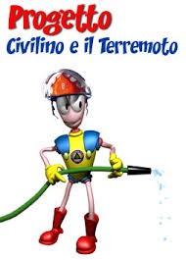
COOMING SOON……..
CIVILINO ED IL GATTO SPILLO CHE CI AIUTERANNO A CONOSCERE I RISCHI DEL TERREMOTO E CI INSEGNERANNO COME DIFENDERCI…….

